Slide 1

Tuần 33
Luyện từ và câu: Luyện tập liên kết câu bằng từ ngữ nối
TIẾNG VIỆT 5
Tập 2

Slide 2

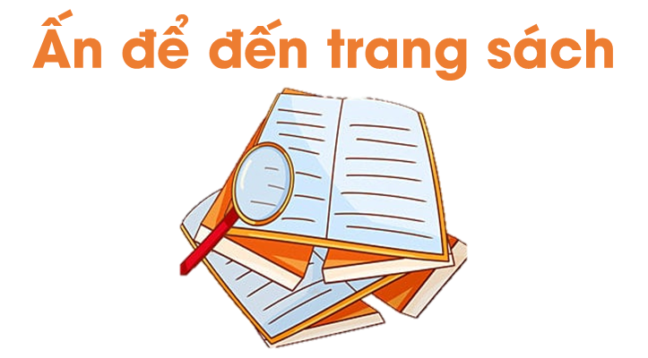

Slide 3

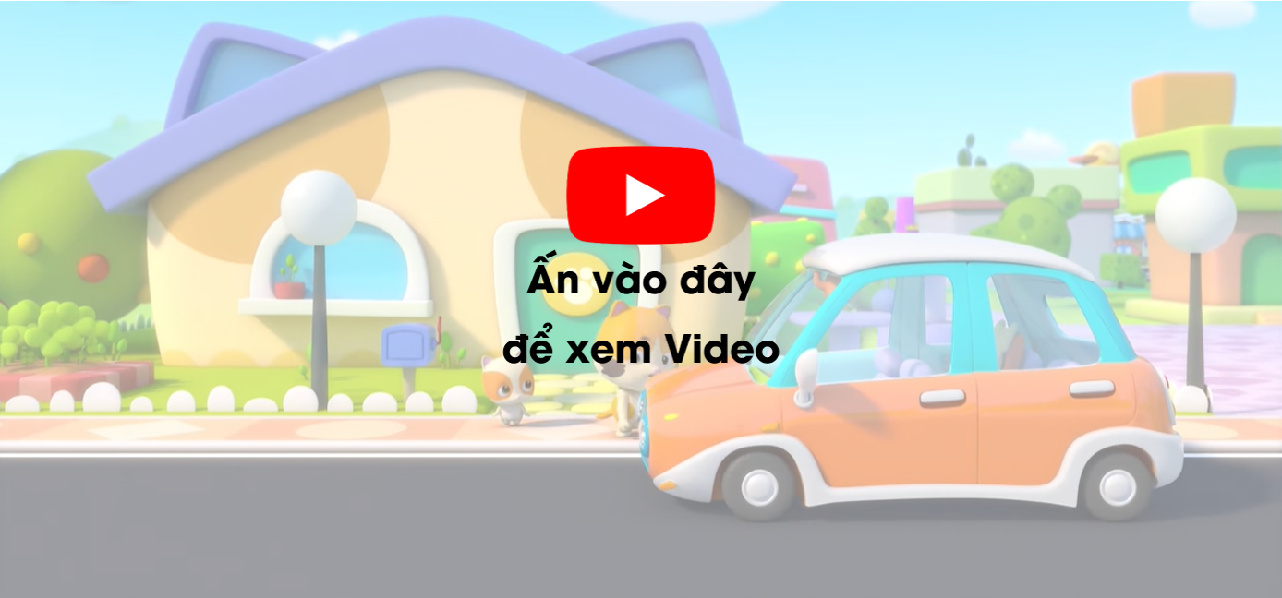
Các em hãy cùng xem video dưới đây:

Slide 4


Slide 5


Bài tập 1: Tìm biện pháp nối trong hai đoạn văn dưới đây:
a) Miêu tả một em bé hoặc một chú mèo, một cái cây, một dòng sông mà ai cũng miêu tả giống nhau thì không ai thích đọc. Vì vậy, ngay trong quan sát để miêu tả, người viết phải tìm ra cái mới, cái riêng.
PHẠM HỔ
b) Sa Thén quả là một tay sành chơi ngựa. Con Ô của cậu vọt lên trước Mai Hoa một thân. Nhưng chỉ có thế thôi, không xa hơn được nữa. Ngược lại, về sau, con Mai Hoa lại êm ái lướt tôi, vèo một cái qua mặt con Ô.
Theo NGUYỄN PHAN HÁCH

Slide 6

Đáp án
a) Trong đoạn văn a, câu 2 liên kết với câu 1 nhờ kết từ vì vậy.
b) Trong đoạn văn b, câu 3 liên kết với câu 2 nhờ kết từ nhưng; câu 4 liên kết với câu 3 và câu 2 bằng từ ngược lại.

Slide 7

Bài tập 2: Tìm từ ngữ trong thẻ từ phù hợp với mỗi kí hiệu * để hoàn thiện đoạn văn dưới đây: (rồi, vì thế, nhưng)
Trên con đường từ nhà đến trường, tôi phải đi bờ Hồ Gươm. Lúc có bạn thì chuyện trò tíu tít, có khi đuổi nhau suốt dọc đường. * khi đi một mình, tôi thích ôm cặp vào ngực, nhìn lên các vòm cây, vừa đi vừa lẩm nhẩm ôn bài. * , tôi thường là đứa phát hiện ra bông hoa gạo đầu tiên nở trên cây gạo trước đền Ngọc Sơn. * , bông nọ gọi bông kia, bông nọ ganh bông kia, chỉ vài hôm sau, cây gạo đã như một đuốc lớn cháy rừng rực giữa trời.
Theo VĂN LONG

Slide 8


CÂU TRẢ LỜI
Trên con đường từ nhà đến trường, tôi phải đi bờ Hồ Gươm. Lúc có bạn thì chuyện trò tíu tít, có khi đuổi nhau suốt dọc đường. * khi đi một mình, tôi thích ôm cặp vào ngực, nhìn lên các vòm cây, vừa đi vừa lẩm nhẩm ôn bài. * , tôi thường là đứa phát hiện ra bông hoa gạo đầu tiên nở trên cây gạo trước đền Ngọc Sơn. * , bông nọ gọi bông kia, bông nọ ganh bông kia, chỉ vài hôm sau, cây gạo đã như một đuốc lớn cháy rừng rực giữa trời.
Theo VĂN LONG
Nhưng
Vì thế
Rồi

Slide 9


LÀM VIỆC CÁ NHÂN
Bài tập 3: Viết một đoạn văn ngắn nêu cảm nghĩ của em về hình ảnh người chiến sĩ Việt Nam trong bài thơ Cô gái mũ nồi xanh, trong đoạn văn có sử dụng biện pháp nối để liên kết câu. Chỉ ra biện pháp nối trong đoạn văn của em.

Slide 10
BÀI VIẾT THAM KHẢO
Bài thơ Cô gái mũ nồi xanh đã khắc hoạ hình ảnh người chiến sĩ Việt Nam với tấm lòng nhân ái và tinh thần cống hiến cao cả. Họ không chỉ mang trong mình nhiệm vụ giữ gìn hoà bình mà còn mang đến niềm vui, hy vọng cho những đứa trẻ nơi vùng đất xa lạ. Nhờ có họ, những bản nhạc dân ca Việt Nam được cất lên bằng nhiều thứ tiếng, kết nối con người với nhau bằng tình yêu thương. Không chỉ vậy, họ còn giúp dân tị nạn xây nhà, trồng rau, dựng lại cuộc sống trong hoạn nạn. Chính sự hy sinh thầm lặng ấy đã làm rạng danh hình ảnh người chiến sĩ Việt Nam trên trường quốc tế.

Slide 11


Slide 12



Xem lại kiến thức bài Luyện từ và câu: Luyện tập liên kết câu bằng từ ngữ nối, hiểu, phân biệt và vận dụng được kiến thức.
Chuẩn bị Góc sáng tạo: Trò chơi Trại hè quốc tế.

Slide 13



Slide 14


